Slide 1
Silkway Халықаралық Университеті
Презентация
Тақырып: Философиядағы адам мәселесі

Slide 2
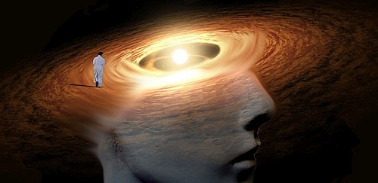
«Адам» деген ұғым – адам баласына тән жалпы қасиеттердің жиынтығын білдіретін түсінік. Адамың әлемде алатын орны ерекше. Адам жаратылыстың, табиғаттың туындысы және әлеуметтік феномен. Ол табиғат жасамаған заттар мен құбылыстарды өз қолымен, ақылмен жасайды.
Діни ұғымдар бойынша дүние адам үшін жаралған деген ұғым бар, өмір адамға, адам көңіліне жол табу мақсатына бағындырады. Мұсылман және Христиан діндері, иудаизмнің Библиядағы мифін қабылдап, адамның азап шегуін бұрынғы ең бастапқы күнәсі үшін тартатын жазасы дейді. Одан құтылудың жалғыз жолы - Құдайға құлшылық етіп, табына беру деп уағыздайды.

Slide 3
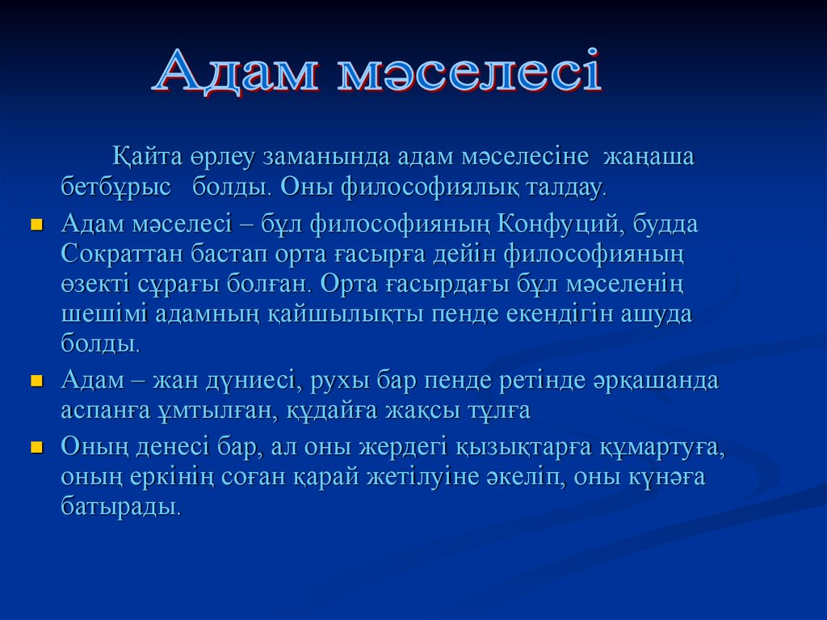

Slide 4
Ежелгі үнді философиясы мен дінінде адам әлемдік жанның бір бөлігі ретінде қаралды. Жанның біреуден екіншісіне көшуі туралы ілімде, тіршілік иелері (өсімдіктер, жануарлар, адамдар) мен Құдай арасында өтуге болатын жылжымалы шекара бар. Бірақ ең маңыздысы - бостандыққа ұмтылу тек адамға ғана тән, оған жету үшін құштарлықтан құтылу, болмыстың эмпирикалық жолы, сансара - карма заңдарын білу қажет. Упанишадтың пафосы- шабыт, сезім шаттығы, ықлас, ынта, жігерлену. Упанишад үнді философиясының дамуына зор ықпал көрсетті.

Slide 5
Ежелгі антика заманында адамды космос бейнесінде, «кішкентай әлем» (микрокосмос) ретінде қарады. Адам туралы мәселені алғашқы рет Сократ қойды. Ол рационалдық этиканың негізін қалап, адамның ішкі дүниесін, оның жаны мен ізгілікті ісін түсінуді ұсынды. «Ізгілік» дегеніміз – білім, «Жақсылық пен әділдікті танып-білген адам жамандық пен әділетсіздіктен аулақ болады» - дейді. Платон ілімі бойынша адамда мәңгiлiк жан мен өткiншi дене қосылады. Жан - денесіз идея әлеміне жатады. Адам болса, дербес рухтың сақтаушысы.
Аристотель «Адам қоғамдық хайуан, тек ақылы бар» - деп, ал құлдарды адам деп санаған жоқ, «сөйлей білетін жануар» деп атады. Құл иесі құлға қайырымды бола алмайды. Сол сияқты әкесінің баласына қайырымды болуы міндетті емес, өйткені ол оның меншігі болып есептелінеді, ал баланың әкеге қайырымды болуы міндетті, себебі әкесіз бала дүниеге келмейді.

Slide 6
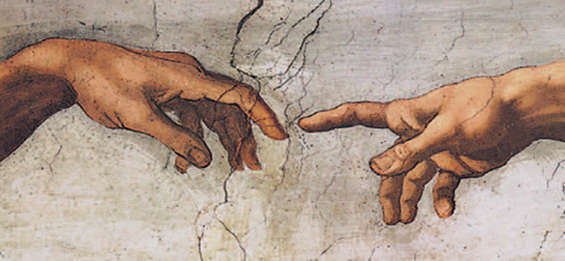
Фома Аквинский: «Адам - дене мен жанның бірлігі. Хайуан мен періштенің аралығындағы нәрсе. Жан мәңгілік өлмейтін жақсылық сәулесі. Адам денесі - құмарлық пен ынтызарлықтың, жындардың ұясы», - дейді.
Орта ғасырдағы шығыс философы әл-Фараби: «бақыт - әр адамның көздейтін мақсаты, үлкен игілік. Адамда сол мақсатқа жетуге мүмкіндік беретін үш түрлі тамаша табиғи қабілет болады, ол: ерекше жасалған дене құрылысы, жан құмарлықтары, ой-парасаты»,- деген.

Slide 7
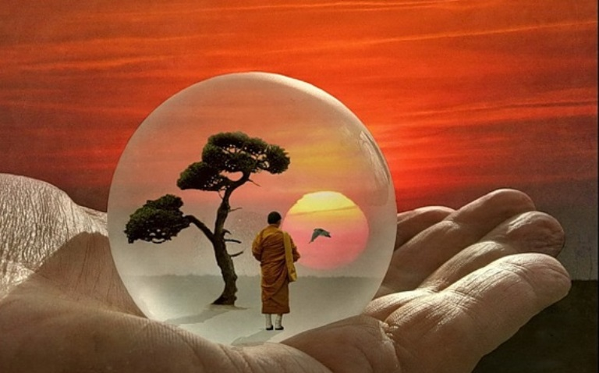
Жаңа Заман философиясының өкілдері: Бэкон, Декарт, Гоббсс, Спиноза - адамның өз болашағы өз қолында, Құдайдан да, басқадан да тәуелсіз, ол тапқыр да белсенді жасампаз тағдыр иесі, өз өмірінің саналы субъектісі. Адамның ерекшелігі де, рухани күйі де оның ақыл-ойында, яғни ойлау қабілетінде деп есептедi. Декарт: ойлауды адамның өмір сүруінің нақты куәсі дейді. «Мен ойлай аламын, олай болса өмір сүремін». Адам - ақыл-ойы бар тіршілік иесі. Дене мен жанның арасында ортақтық жоқ. Дене белгісіздікте болса, жан ойлайды, жанның айқын маңызы – сана, ақыл-ой».

Slide 8
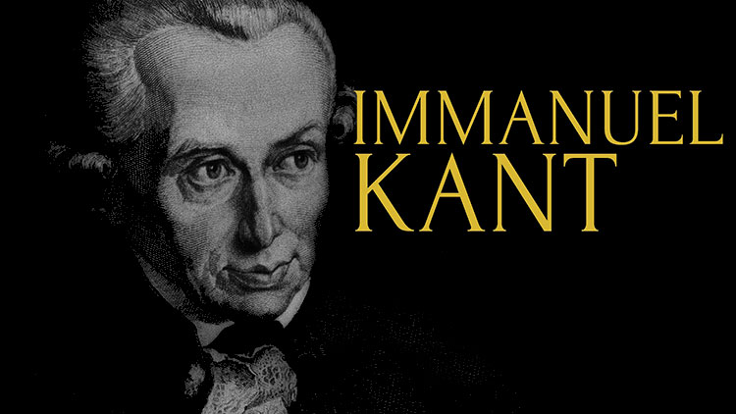
Бірінші рет философияда «антропология» терминін Кант кіргізді. Адам философиясы немесе антропологиялық философия дегеніміз – адам туралы ілім. Ол адам мәселесін екіжақты қарады. Біріншіден, ол табиғат әлемi мен табиғи қажеттілікке тәуелді болса, екіншіден, адам еркіндік әлемі ретінде қаралды. «Адамның барлық іс-қимылының басқа біреудің еркіне бағынышты болуынан асқан сорақы сұмдық мүмкін емес»,- деді.

Slide 9
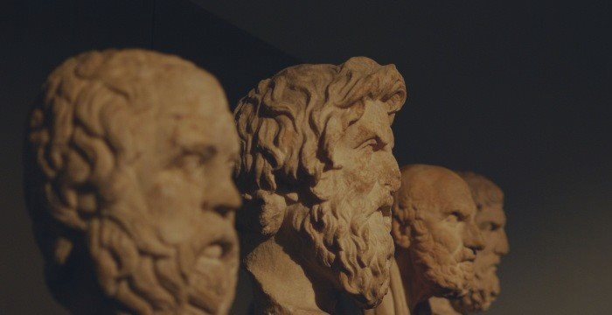
Гегель: «адам – тарихи» – деген идеяны дамытты. Ол үшін адам - рухтың жалпылық қасиеті, рухани іс-әрекеттің субъектісі, мәдениет дүниесін жасаушысы. Фейербах пен Чернышевский өздерінің ілімінде адамды негізгі зерттеу мәселесіне айналдырды. Адам сезімдік, денелік тіршілік иесі және осының нәтижесі саналды.

Slide 10
Экзистенциализм - ең алдымен адамның дербес нақты өмір сүруіне мән береді және материализмнің, сциентизмнің үстемдігін жоққа шығарады. Бірінші орынға сезімді, тек жай сезім емес, сезіну, уайымдауды қойды. Қысқаша уақытта сезіну орына ұзаққа созылған сезімдер: қайғыру, жалғыздық, қорқу, т. б. қойылады.
Адамның табиғи (биологиялық) және қоғамдық (әлеуметтік) мәні. Адам «табиғи жаратылыстың дамуы» арқылы осы күнгі дәрежеге жетіп, күрделі феномен ретінде қалыптасты. Саналы адам (Home sapens) 50 мың жыл өмір сүріп келе жатқан болса, адамның жалпы тарихы шамамен 3-3,5 миллион жылдай болады.

Slide 11
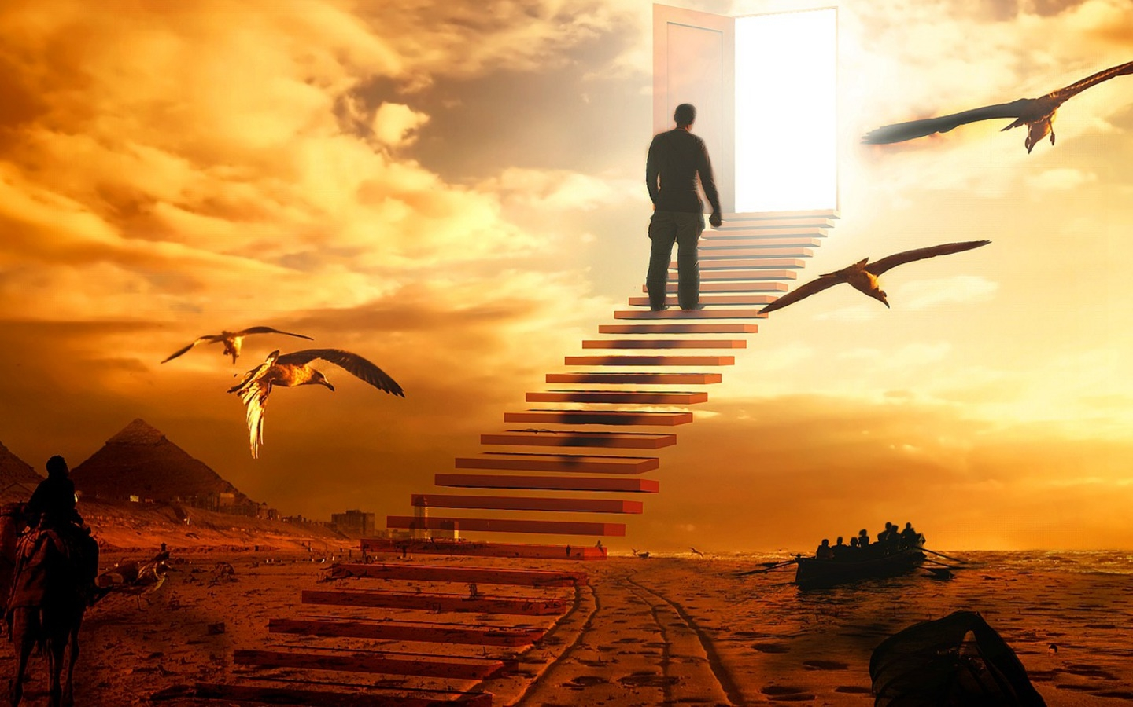
Ақылды адамның пайда болу негізі неде? Адамның еңбегі арқылы пайда болған заттар (жасанды табиғаттың) мен тілдің пайда болуында. Еңбек, сана, ойлау және тіл - бір-бірімен тікелей байланысып жатқан процесс. Бұл жерде антропогенез (адамдардың шығу тегін зерттейтін антропологияның бір бөлігі), антропосоциогенез (әлеуметтік себептерді анықтау) деректері көп жәйді анықтайды. Мәдениет жоқ жерде - жетілген қоғам жоқ, қоғамсыз - жетілген адам жоқ.

Slide 12

Назарларыңызға рахмет !

